Slide 1



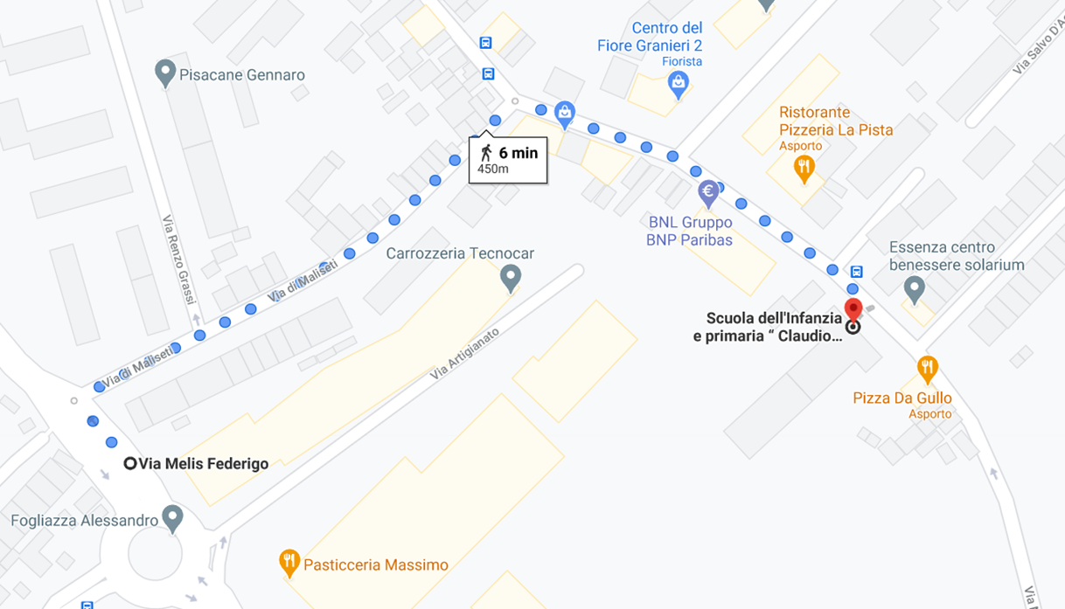
14 MAGGIO 2021
PARTECIPA ANCHE TU.
VIENI A SCUOLA A PIEDI E INVITA ALTRI AMICI
SCARICA E MODIFICA MAPPA, ORARI E PERCORSO IN BASE AL TUO ITINERARIO
Partenza ore….
Via ….angolo….
È possibile aggregarsi lungo il percorso

